Slide 1
10
класс
ГЕОМЕТРИЯ
ТЕМА:
РЕШЕНИЕ ЗАДАЧ

Slide 2
ПРОВЕРКА САМОСТОЯТЕЛЬНОГО ЗАДАНИЯ
Задача. Объём цилиндра равен 75$π$, а площадь боковой поверхности равна 25$π$. Найдите высоту цилиндра.
$$r$$
Формулы для нахождения объёма и боковой поверхности цилиндра:
$V=πr^{2}h$, $S_{бок.пов}=2πrh$
$$h$$

Slide 3
ПРОВЕРКА САМОСТОЯТЕЛЬНОГО ЗАДАНИЯ
Зная величину объёма и боковой поверхности, можно выразить радиус цилиндра:
$$\frac{V}{S_{бок}}=\frac{πr^{2}h}{2πrh }=\frac{r}{2}=\frac{75π}{25π}=3$$
$$=≫ r=6$$
$$r$$
$$h$$

Slide 4
ПРОВЕРКА САМОСТОЯТЕЛЬНОГО ЗАДАНИЯ
Подставим значение радиуса в формулу объёма и найдём из этой формулы искомую высоту:
$$V=πr^{2}h=36πh=75π$$ $$→ h=\frac{75}{36}=2,08$$
$$r$$
$$h$$

Slide 5
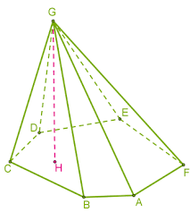
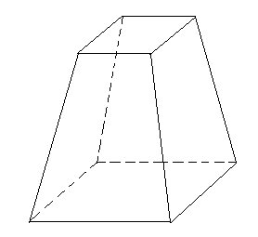
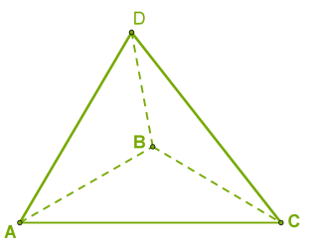
Пирамида

Slide 6
Теоретический тест
1. Определение пирамиды | Многогранник, составленный из двух n-угольников и n-треугольников. Многогранник, составленный из двух равных n-угольников, расположенных в параллельных плоскостях и n параллелограммов. Многогранник, составленный из одного n-угольника и n-треугольников. Многогранник, составленный из двух равных n-угольников и n-треугольников.
2. Что представляет собой боковая грань пирамиды? | Параллелограмм Круг Прямоугольник Треугольник
3. Определение апофемы | Высота грани пирамиды Высота боковой грани правильной пирамиды Высота боковой грани пирамиды Высота грани правильной пирамиды

Slide 7
Теоретический тест
4. Определение правильной пирамиды | Прямая пирамида называется правильной, если в основании лежит правильный многоугольник Пирамида называется правильной, если в основании лежит правильный многоугольник, а отрезок, соединяющий вершину пирамиды с центром основания, является её высотой Пирамида называется правильной, если отрезок, соединяющий вершину пирамиды с центром основания, является её высотой. Пирамида называется правильной, если в основании лежит многоугольник, а отрезок, соединяющий вершину пирамиды с центром основания, является её высотой.
5. Сколько боковых граней имеет треугольная пирамида? | Одну Две Три Много

Slide 8
Теоретический тест
6.Площадь боковой поверхности правильной пирамиды | S=PH S=2πP S=πr S=1/2 Pl
7. Площадь полной поверхности пирамиды | 2Sбок.+ Sосн 2Sбок.+ 2Sосн Sбок.+ Sосн Sбок.+ 2Sосн
8. Что представляет собой боковая грань правильной пирамиды? | Равносторонний треугольник Квадрат Прямоугольник Равнобедренный треугольник

Slide 9
Теоретический тест
9. Какая фигура не может быть в основании пирамиды? | Трапеция Круг Треугольник Квадрат
10. Сколько оснований имеет правильная пирамида? | Одно Два Три Много

Slide 10
Результаты теста
Вопросы | 1 | 2 | 3 | 4 | 5 | 6 | 7 | 8 | 9 | 10
1 |  |  |  |  |  |  |  |  |  | +
2 |  |  |  | + |  |  |  |  | +
3 | + |  | + |  | + |  | +
4 |  | + |  |  |  | + |  | +

Slide 11
РЕШЕНИЕ ЗАДАЧ
Задача 1.
Стороны основания правильной четырёх-угольной пирамиды равны 100 см, боковые рёбра равны 130 см. Найдите:
Апофему пирамиды
Площадь поверхности пирамиды
Объём

Slide 12
РЕШЕНИЕ ЗАДАЧ
S
Дано:
SABCD – правильная пирамида
АBCD – квадрат
АВ=ВС=СD=AD=100 см
SC=130 см
130
h
Найти:
SH=?
S_{п.п.}=?
V= ?
D
С
50
O
Н
A
100
B

Slide 13
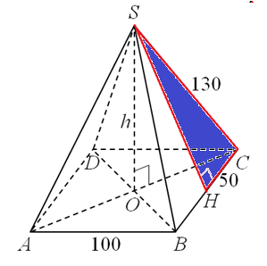
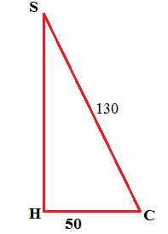
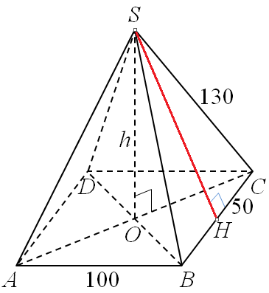
РЕШЕНИЕ ЗАДАЧ

Slide 14
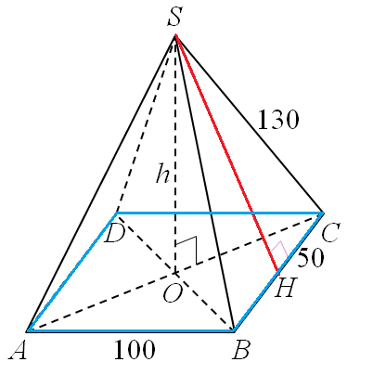
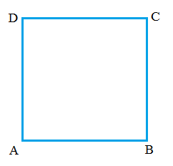
РЕШЕНИЕ ЗАДАЧ

Slide 15
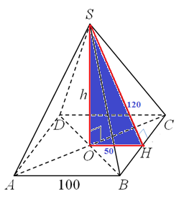
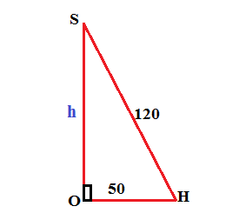
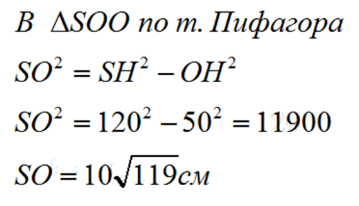
РЕШЕНИЕ ЗАДАЧ

Slide 16
РЕШЕНИЕ ЗАДАЧ
Задача 2.
Стороны основания правильной шестиугольной пирамиды равны 100 см, боковые рёбра равны 130 см. Найдите:
Апофему пирамиды
Площадь боковой поверхности пирамиды
Площадь полной поверхности пирамиды

Slide 17
РЕШЕНИЕ ЗАДАЧ
S
Дано:
SABCDEF – правильная пирамида
АBCDEF – правильный шестиугольник
АВ=ВС=СD=DE=EF=AF=100 см
SC=130 см
130
M
Найти:
E
D
SH=?
S_{б.п.}=?
S_{п.п.}=?
F
O
C
50
Н
A
100
B

Slide 18
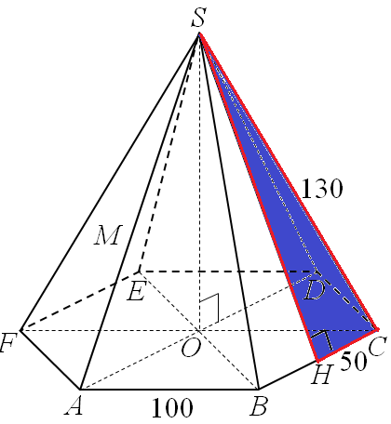
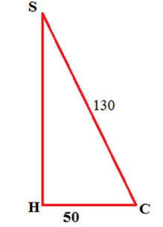
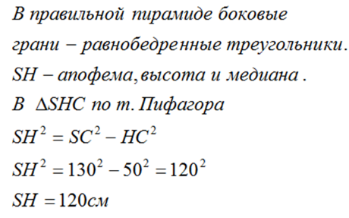
РЕШЕНИЕ ЗАДАЧ

Slide 19
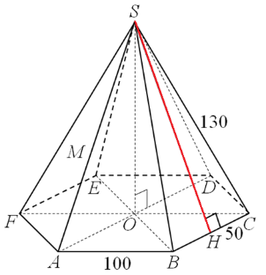
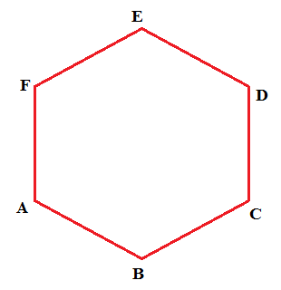
РЕШЕНИЕ ЗАДАЧ

Slide 20
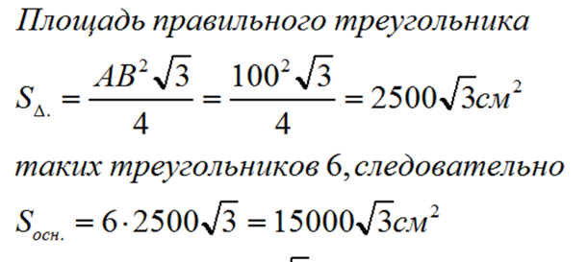
РЕШЕНИЕ ЗАДАЧ

Slide 21
ЗАДАНИЕ ДЛЯ САМОСТОЯТЕЛЬНОГО РЕШЕНИЯ
Задача 1. Стороны основания правильной четырёхугольной пирамиды равны 6 см, боковые рёбра равны 5 см. Найдите:
Апофему пирамиды
Площадь поверхности пирамиды
Объём
Задача 2. Стороны основания правильной шестиугольной пирамиды равны 16 см, боковые рёбра равны 10 см.
Найдите:
Апофему пирамиды
Площадь боковой поверхности пирамиды
Площадь полной поверхности пирамиды

